Slide 1
Двоичные деревья общего вида: удаление и добавление узлов

Slide 2
В некоторых случаях важно обеспечить работу с динамическими структурами данных, для которых следует обеспечить возможность добавления и удаления элементов. В этом случае формат хранения в виде массива не подходит, поскольку добавление или удаление элемента в большинстве случаев потребует полной перестройки дерева.
Основываясь на приведенной в начале главы структуре, представляющий узел бинарного дерева, рассмотрим определение класса, реализующего наиболее распространенные операции над двоичным деревом(см листинг следующий слайд).

Slide 3
Определение класса бинарного дерева
template <class T>
class BTree
{
public:
// Узел бинарного дерева
template <class DATA>
struct BTreeNode
{
BTreeNode<DATA> *parent; // Указатель на родительский
// узел
BTreeNode<DATA> *left; // Указатель на узел-корень
// левого поддерева
BTreeNode<DATA> *right; // Указатель на узел-корень правого поддерева
DATA data; // Объект данных, хранящихся в узле дерева
BTreeNode( const DATA& _data,
BTreeNode<DATA>* _parent = NULL,
BTreeNode<DATA>* _left = NULL,
BTreeNode<DATA>* _right = NULL )
{
data = _data; parent = _parent; left = _left; right = _right; } };

Slide 4
private: BTreeNode<T> *root; // Корень дерева
public: BTree()
{ root = NULL; }
// Вставка узла в бинарное дерево
BTreeNode<T> *InsertNode( const T& data );
// Поиск узла в бинарном дереве
BTreeNode<T> *FindNode( const T& data );
// Удаление узла, содержащего заданный объект
void DeleteNode( const T& data );
// Удаление заданного узла дерева
void DeleteNode( BTreeNode<T> *toDelete );
// Контрольная печать узлов дерева
void Print();
private:
// Печать с информацией об уровнях
void PrintTree( BTreeNode<T> *root ); };

Slide 5
Операции добавления узла дерева сводится к поиску подходящего места для вставки листа дерева (в соответствии с алгоритмом бинарного поиска) и «присоединению» нового элемента к древовидной структуре (см. листинг ниже). Отметим, что функция работает корректно для данных произвольного пользовательского типа при условии, что для этого типа определены операции отношения == и <

Slide 6
Вставка узла в бинарное дерево
// Вставка узла в бинарное дерево
template <class T>
typename BTree<T>::BTreeNode<T> *BTree<T>::InsertNode( const T& data )
{
// Вспомогательные указатели:
BTreeNode<T> *newItem; // на новый элемент
BTreeNode<T> *current; // на обозреваемый
элемент
BTreeNode<T> *parent; // на родительский элемент для
// обозреваемого элемента

Slide 7
// Поиск места вставки
current = root;
parent = NULL;
while( current != NULL )
{
if( data == current->data ) return current;
// Т.е. такой узел
// уже есть
parent = current;
if( data < current->data ) current = current->left;
else current = current->right;
}

Slide 8
// Создание нового узла
newItem = new BTreeNode<T>( data, parent );
// Привязка нового узла к дереву
if( parent == NULL )
{
root = newItem;
}
else
{
// Здесь: новый элемент не является корнем дерева
if( newItem->data < parent->data )
parent->left = newItem;
else parent->right = newItem;
}
return newItem;
}

Slide 9
Как явствует из рисунка на следующем слайде, добавление узла может привести к нарушению сбалансированности дерева. Если сбалансированность дерева на каждом шаге обработки не поддерживается, нельзя гарантировать наилучшую
эффективность алгоритма двоичного поиска O(log₂n) , поэтому во многих практических случаях после вставки элемента требуется произвести «балансировку» двоичного дерева

Slide 10
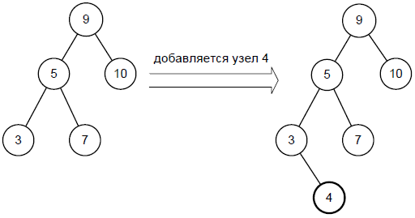
Нарушение сбалансированности при добавлении нового узла бинарного дерева

Slide 11
В процессе обработки и использования бинарного дерева часто возникает необходимость решения задачи поиска объекта данных. Следующий листинг иллюстрирует вариант реализации алгоритма поиска в бинарном дереве общего вида.

Slide 12
Поиск в бинарном дереве общего вида
// Поиск узла в бинарном дереве
template <class T>
typename BTree<T>::BTreeNode<T> *BTree<T>::FindNode( const T& data
)
{
BTreeNode<T> *current = root;
for( ; ; )
{
if( current == NULL ) return NULL;
if( current->data == data ) return current;
if( data < current->data ) current = current->left;
else current = current->right;
}
}

Slide 13
Функция возвращает указатель на узел дерева, что позволяет использовать ее в качестве подпроцесса в других алгоритмах, например, при удалении узла из двоичного дерева.
Процедура удаления узла является несколько более сложной в связи с тем, что после удаления в дереве остается «дыра» и требуется реорганизовать одно из поддеревьев (см. рис.). Для этого нужно найти узел с наименьшим значением в правом поддереве относительно удаляемого узла. Поиск такого узла состоит из спусков «шаг вправо - шаг влево» до достижения концевого узла

Slide 14
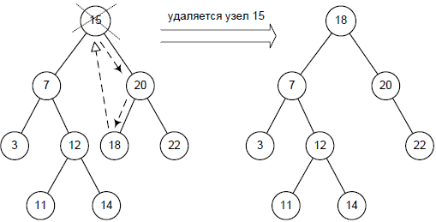
Удаление узла и восстановление структуры бинарного дерева

Slide 15
Нетрудно заметить, что и при удалении узла процесс восстановления структуры бинарного дерева также может привести к его несбалансированности.

Slide 16
Красно-черные деревья как инструмент восстановления сбалансированности двоичных деревьев
Как было указано в предыдущем разделе, поддержание сбалансированности двоичного дерева во многих случаях является необходимым. Одним из распространенных приемов, используемых для частичной балансировки двоичных деревьев, являются красно-черные деревья. Название происходит от условной раскраски узлов дерева в черный и красный цвета. Во время операций вставки и удаления узлов происходят так называемые повороты дерева для достижения его сбалансированности. Эффективность алгоритма как в наихудшем случае, так и в среднем оценивается классом сложности O(lg n) [Niemann, 1995].

Slide 17
Красно-черное дерево - это бинарное дерево, обладающее следующими свойствами:
Каждый узел покрашен либо в красный, либо в черный цвет.
Листьями объявляются NIL-узлы - «виртуальные» узлы, являющиеся как бы потомками концевых узлов (которые обычно и называют листьями). Можно считать, что указатель NULL «указывает» на лист красно-черного дерева. NIL-узлы окрашены в черный цвет.
У красного узла оба потомка обязательно черные (однако у черного узла не обязательно красные потомки).
На всех ветвях дерева, ведущих от корня к листьям (NIL-узлам), число черных узлов одинаково (это значение называется черной высотой дерева).
Корень дерева окрашен в черный цвет

Slide 18
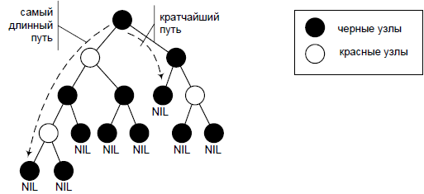
Красно-черное дерево с черной высотой 3

Slide 19
Перечисленные свойства гарантируют, что самая длинная ветвь от корня к листу не более чем вдвое длиннее любой другой ветви от корня к листу (см. рис.). Иными словами, красно-черные деревья гарантируют лишь частичную сбалансированность, однако на практике в большинстве случаев и этого достаточно.
Структура данных для представления узла красно-черного дерева дополняется одним полем для представления цвета узла. Инициализация красно-черного дерева включает в себя следующие действия (вместо TYPE нужно вставить имя типа данных, хранящихся в дереве):
Определение сторожевого NIL-узла.
Инициализация корня дерева.

Slide 20
Вставка узла состоит из двух последовательно выполняющихся этапов. Первый этап - это собственно вставка нового узла в дерево (этот процесс отличается от вставки узла в обычное бинарное дерево только необходимостью окраски узла в красный цвет). Второй этап - восстановление красно-черных свойств дерева и, следовательно, его сбалансированности. Эту задачу решает специальный метод класса InsertFixup. (листинг в ВА)
Теперь рассмотрим реализацию алгоритма, восстанавливающего сбалансированность красно-черного дерева. В процессе вставки мы покрасили вставленный узел в красный цвет. Теперь следует посмотреть на родительский узел с целью проверки, не нарушается ли при вставке свойство 3. Рассмотрим ситуацию, когда родительский узел красный. В этой ситуации достаточно рассмотреть следующие два случая:
Красный «родитель», красный «дядя» (следующий рис. ). В этом случая от нарушения свойства 3 можно избавиться простым перекрашиванием узлов с последующим движением к корню дерева, то есть цвет родителя и дяди меняется на черный, а цвет деда - на красный. Далее процесс повторяется для деда. В самом конце корень окрашивается в черный цвет. Если до этого он был красным, увеличивается черная высота дерева.

Slide 21
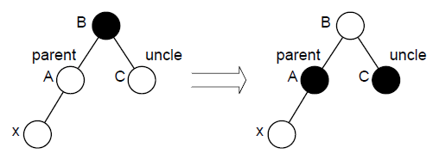
Вставка «красный родитель – красный дядя

Slide 22
Красный «родитель», черный «дядя» (следующий рис.). В этом случае корректировка поддеревьев происходит так называемым вращением узлов. Например, если вставляемый узел является левым потомком своего родителя, то цвет родителя меняется на черный, цвет деда - на красный, а дерево «поворачивается» вправо относительно родителя вставляемого узла (см. также рис. 1 с поворотом)

Slide 23
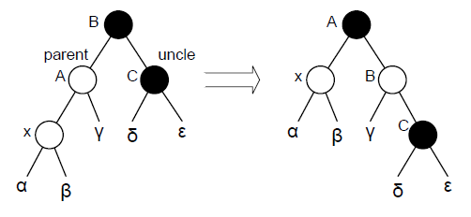
Вставка «красный родитель – черный дядя»

Slide 24
На предыдущем рисунке показан поворот дерева вправо. В процессе восстановления сбалансированности может также потребоваться поворот дерева влево. Соответствующие действия реализую закрытые методы RotateRight и RotateLeft листинг в ВА).
Рис. 1 и 2 иллюстрируют начальное и конечное состояние фрагмента дерева после осуществления вращений вправо и влево относительно узла х. При этом утолщенными линиями выделены связи, ориентация которых не изменяется в результате вращения.

Slide 25
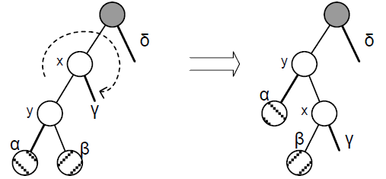
Рис. 1. Вращение фрагмента дерева вправо

Slide 26
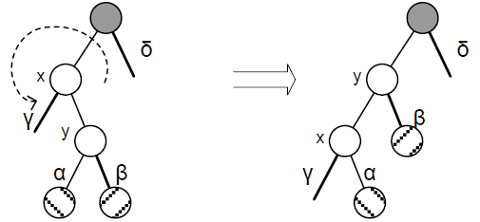
Рис. 2. Вращение фрагмента дерева влево

Slide 27
Необходимо заметить, что применение красно-черных деревьев оправдано тогда, когда данные часто меняются. Для деревьев с неизменной или редко меняющейся структурой, скорей всего, более подходящим решением будет заранее оптимизированное бинарное дерево или использование хеширования

